Slide 1
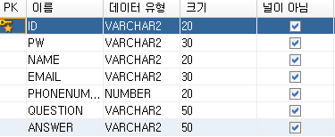
데이터 베이스 회원가입 데이터

